Slide 1
Концепция здорового образа жизни с позиции молекулярно-биохимических исследований
Проф. А.А. Чиркин
ВГУ имени П.М. Машерова
27 мая 2022 года

Slide 2
Введение
Здоровый образ жизни (ЗОЖ) — образ жизни человека, помогающий сохранить здоровье и снизить риск неинфекционных заболеваний, которые дают 70% преждевременной смерти, путём контроля над поведенческими факторами риска.
Здоровый образ жизни подразумевает:
отказ от табака и употребления алкоголя;
рациональное питание;
физическую активность (физкультура, спорт, туризм и др.);
укрепление психического здоровья;
другие меры по укреплению здоровья.

Slide 3
Переложение А.С. Пушкина молитвы Ефрема Сирина о смысле ЗОЖ
Отцы пустынники и жены непорочны, Чтоб сердцем возлетать во области заочны, Чтоб укреплять его средь дольних бурь и битв, Сложили множество божественных молитв; Но ни одна из них меня не умиляет, Как та, которую священник повторяет Во дни печальные Великого поста; Всех чаще мне она приходит на уста И падшего крепит неведомою силой: Владыко дней моих! дух праздности унылой, Любоначалия, змеи сокрытой сей, И празднословия не дай душе моей. Но дай мне зреть мои, о боже, прегрешенья, Да брат мой от меня не примет осужденья, И дух смирения, терпения, любви И целомудрия мне в сердце оживи.

Slide 4
Основной эффект ЗОЖ
Здоровый образ жизни способен привести к значительному увеличению продолжительности жизни.
Исследование в Германии показало, что ЗОЖ ассоциирован с увеличением ожидаемой продолжительности жизни после 40 лет на 13—17 лет.
Исследование в США говорит об увеличении ожидаемой продолжительности жизни после 50 лет на 12-14 лет.
Планируется довести ожидаемую продолжительность жизни при рождении более 75 лет в Республике Беларусь.

Slide 5
Роль государства
На всех уровнях вертикали управления и общественных организаций имеются разделы работы, связанные с ЗОЖ

Slide 6
ПОСТАНОВЛЕНИЕ СОВЕТА МИНИСТРОВ РЕСПУБЛИКИ БЕЛАРУСЬ 29 января 2021 г. No 54 О Государственной программе «Физическая культура и спорт» на 2021–2025 годы
Физической культурой и спортом занимается 2,37 млн. человек, или 24,8 % от общей численности населения Республики Беларусь (в 2015 году – 20,2 %).
В Республике Беларусь функционирует 23 232 физкультурно-спортивных сооружения, из них 149 стадионов, 8788 спортивных площадок, 4517 спортивных залов, 42 крытых катка с искусственным льдом, 50 спортивных манежей, 334 плавательных бассейна, 678 мини-бассейнов.
На 31 декабря 2020 г. число работников сферы физической культуры и спортасоставило 32 668 человек (в 2015 году – 29 190 человек).

Slide 7
Цель лекции
Оценить принципы здорового образа жизни в понятиях и терминах биохимии молекулярной биологии и Омикных наук (геномика, транскриптомика, протеомика, метаболомика и др.)
На базе современных биоинформационных исследований сформулировать методические подходы к продлению жизни человека с сохранением физических и когнитивных способностей.

Slide 8
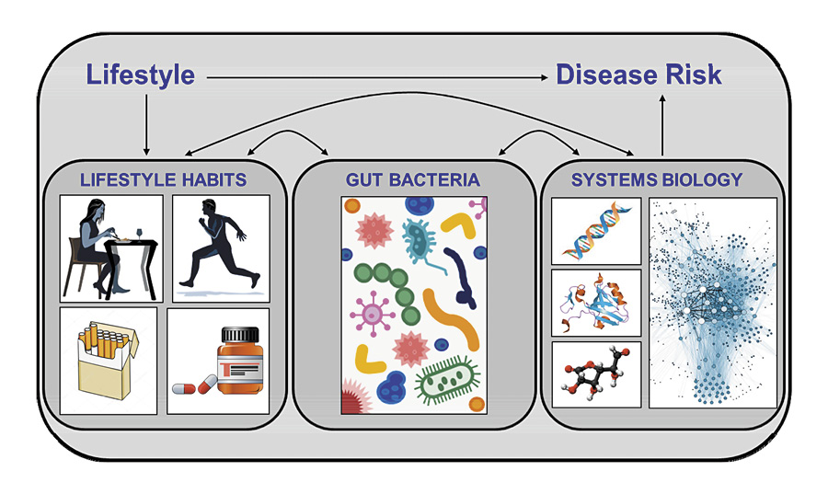
Факторы образа жизни, включая диету, физические упражнения, курение и прием лекарств, среди прочего, могут изменять микробиом кишечника (или могут быть изменены самим микробиомом) или могут действовать непосредственно для регуляции функции генов, белков и метаболитов в клеточно- и тканеспецифических клетках. Эти взаимодействия могут влиять на широкий спектр последствий для здоровья (ДНК, белки, метаболиты и на интерактом).

Slide 9
Лабораторная диагностика и ЗОЖ

Slide 10
Возрастная динамика биохимических показателей сыворотки крови населения Белорусского Поозерья
Белорусское Поозерье – северовосточный регион Беларуси, где проживают в основном этнические белорусы. Эта территория не была поражена последствиями катастрофы на ЧАЭС.
Биохимическое обследование сыворотки крови было проведено более, чем у 40 000 жителей Витебского региона.

Slide 11
Зависимость концентрации общего холестерола от возраста и пола

Slide 12
Зависимость концентрации холестерола ЛПВП от возраста и пола

Slide 13
Классические системы биорегуляции организма
Развитие организма, формирование его структуры и функций, реакции организма на экзогенные и эндогенные стимулы определяется:
нейро-эндокринной системой;
внутриклеточными сигнальными путями через:
- регуляцию экспрессии генов;
- регуляцию клеточного деления;
- запрограммированную гибель необратимо поврежденных клеток.
Здесь гидрофобные молекулы могут проникать в клетки, а гидрофильные молекулы действуют через рецепторы на клеточной мембране.

Slide 14
Импульсы из внешней и внутренней среды
Центральная нервная система
Гипоталамус
Гормоны гипоталамуса
(либерины, статины)
Передняя доля гипофиза
Задняя доля гипофиза
Кортикотропин
Тиротропин
ФСГ
ЛГ
Соматотропин
Пролактин
Окситоцин
Вазопрессин
Кора
надпочечников
Щитовидная
железа
Яичники/семенники
Кортизол,
кортикостерон,
альдостерон
Тироксин (Т₄),
трийодтиронин (Т₃)
Прогестерон,
эстрадиол
Тестостерон
Многие ткани
Мышцы,
печень
Репродуктивные органы
Печень,
кости
Молочные железы
Гладкие мышцы,
молочные железы
Артериолы,
почки

Slide 15
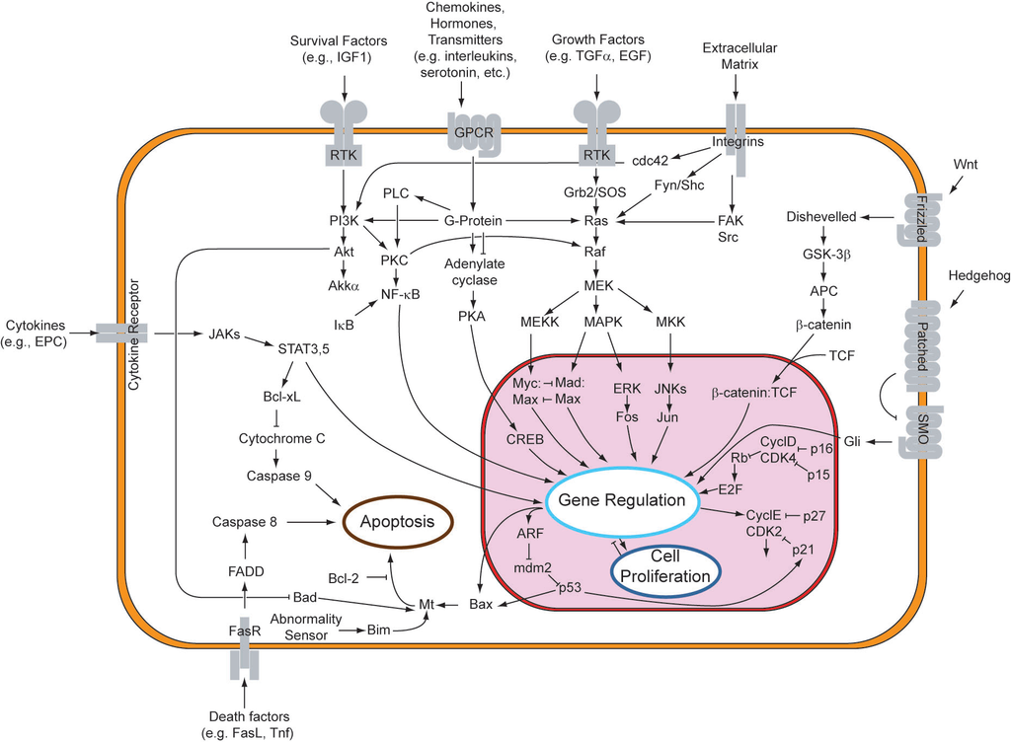

Slide 16
Фенотип, биохимия и ЗОЖ
Фенотип — совокупность внешних и внутренних признаков организма, приобретённых в результате онтогенеза (индивидуального развития)
Генотип (ДНК, гены) + внешняя среда + случайные изменения → фенотип (белки)
Методами биохимии до недавнего времени оценивались показатели фенотипа здорового или больного человека.
Более 70% смертей человека связано с нарушениями транспорта липидов в крови.
Поэтому определение транспорта липидов – важнейший способ оценки ЗОЖ человека.

Slide 17
Зависимость содержания триацилглицеролов от возраста и пола

Slide 18
Зависимость индекса атерогенности от возраста

Slide 19
Пубертатный период жизни, спорт и ЗОЖ
Пубертат включает процессы: увеличение длины и массы тела, структурные и молекулярные процессы полового созревания.
Индивидуальный анализ метаболитов проводился в течение десятилетия для выявления биомаркеров состояний здоровья и болезней, включая рутинные биохимические тесты.
В процессе полового созревания (пубертатного периода) происходит закономерное изменение биохимических показателей (маркеров здоровья):
повышение в сыворотке крови уровней креатинина, общего холестерола, холестерола липопротеинов высокой плотности, триглицеридов, мочевой кислоты, мочевины, билирубина, а также
снижение активности щелочной фосфатазы, лактатдегидрогеназы, аспартат-аминотрансферазы и уровня кальция (после прекращения роста).

Slide 20
Нами установлены поддерживаемые на постоянном уровне биохимические показатели в периоде пубертата
Показатели, которые не изменяются у обследованных подростков независимо от возраста и пола (индекс атерогенности, ХС ЛПНП, альфа-амилаза, железо и коэффициент Глюкоза/ХС ЛПВП);
Показатели, которых не изменяются у подростков мужского пола (глюкоза, альбумин, коэффициент АсАТ/АлАТ);
Показатели, которых не изменяются у подростков женского пола (мочевина, креатинин, общий белок, альбумин, ХС ЛПВП, триглицериды, ХС ЛПНП, АлАТ, КФК, кальций, ОЖСС, калий, коэффициенты КФК/АсАТ, Глю/ХС ЛПНП);

Slide 21
Нами установлены поддерживаемые на постоянном уровне биохимические показатели в периоде пубертата (спорт)
Показатели, которые не изменяются у обследованных подростков-спортсменов независимо от возраста и пола (индекс атерогенности, общий белок, ХС ЛПВП, коэффициенты Глюкоза/ХС ЛПВП и КФК/ЩФ);
показатели, которые не изменяются у обследованных подростков-спортсменов мужского пола (глюкоза, общий билирубин, ОХС, ЛПНП и коэффициент Глюкоза/ОХС);
3) показатели, которые не изменяются у обследованных подростков-спортсменов женского пола (креатинин, триглицериды, кальций, калий, сывороточное железо, активность АлАТ, КФК, ГГТ, альфа-амилаза, ОЖСС, коэффициенты КФК/АсАТ, Глюкоза/ХС ЛПВП и КФК/ЩФ)

Slide 22
Фенотип спортивного выгорания у подростков
Возрастная группа 12-15 лет
Показатели | Контроль (76) | Разряды взрослых (134) |  |  | КМС (34) | МС (11)
ИМТ | 19,7 (18,5 - 20,9) | 20,5 * (19,0 - 21,7) |  |  | 21,8 * (19,3 - 24,0) | 20,7 (19,8 - 23,6)
Мочевина | 4,10 (3,60 - 4,79) | 4,60 * (3,70 - 5,20) |  |  | 5,25 * (4,30 - 6,19) | 5,05 * (4,28 - 5,75)
Билирубин | 13,4 (11,3 - 16,6) | 13,4 (10,8 - 17,8) |  |  | 14,8 (10,8 - 23,7) | 11,3 * (10,6 - 13,8)
Альбумин | 44,0 (41,0- 45,0) | 41,0 * (38,0 - 44,0) |  |  | 43,0 (41,0 - 45,0) | 40,0 (40,0 - 43,0)
Глобулины | 26,0 (24,0 - 31,0) | 30,0 * (28,0 - 33,0) |  |  | 29,0 (26,2 - 31,7) | 32,0 * (29,0 - 36,5)
ТГ | 0,60 (0,46 - 0,87) | 0,74 * (0,53 - 1,00) |  |  | 0,73 (0,50 - 1,00) | 0,81 * (0,71 - 1,24)
α-амилаза | 58,0 (43,0 - 78,0) | 89,5 * (51,7 - 130) |  |  | 54,0 (41,0 - 64,0) | 141 * (102 - 146)
Кальций | 2,50 (2,30 - 2,56) | 2,34 * (2,24 - 2,44) |  |  | 2,39 (2,27 - 2,52) | 2,33 * (2,29 - 2,36)
ОЖСС | 62,5 (54,7 - 67,0) | 54,0 * (49,0 - 57,0) |  |  | 53,3 * (50,2 - 59,5) | 55,0 * (46,0 - 56,0)
А/Г | 1,67 (1,40 - 1,91) | 1,34 * (1,19 - 1,56) |  |  | 1,46 (1,30 - 1,76) | 1,29 * (1,06 - 1,56)
АсАТ/АлАТ | 1,34 (1,06 - 1,89) | 1,77 * (1,34 - 2,12) |  |  | 1,46 (1,31 - 1,92) | 1,38 (1,29 - 1,89)
КФК/АсАТ | 10,0 (7,42 - 14,8) | 8,54 * (6,19 - 12,2) |  |  | 9,86 (7,26 - 13,0) | 8,52 (6,41 - 12,3)
Глю/ОХС | 1,16 (1,04 - 1,39) | 1,19 (1,00 - 1,41) |  |  | 1,12 (0,98 - 1,38) | 1,02 * (0,89 - 1,21)
Глю/ЛПНП | 1,86 (1,60 - 2,30) | 2,23 * (1,84 - 2,85) |  |  | 2,19 * (2,01 - 2,91) | 1,63 (1,38 - 1,98)
Возрастная группа 16-18 лет
Показатели | Контроль (49) | Разряды взрослых (194) |  | КМС (123) |  | МС (36)
Мочевина | 4,60 (3,90 - 5,59) | 5,00 (4,10 - 5,89) | 5,15 * (4,25 - 6,10) |  |  | 5,28 * (4,50 - 5,92)
Мочевая к-та | 270 (250 - 310) | 310 * (270 - 360) | 290 (260 - 330) |  |  | 330 * (300 - 363)
ОХС | 3,90 (3,50 - 4,30) | 3,71(3,40 - 4,30) | 4,00 (3,60 - 4,50) |  |  | 4,20 * (3,65 - 4,7)
ЛПНП | 2,05 (1,45 - 2,37) | 2,09 (1,60 - 2,40) | 2,30 * (2,01 - 2,80) |  |  | 2,53 * (2,17 - 2,97)
АлАТ | 32,0 (20,0 - 41,0) | 23,0 * (18,0 - 31,0) | 22,0 * (17,2 - 27,0) |  |  | 22,0 * (16,0 - 29,0)
АсАТ | 38,0 (27,0 - 63,0) | 35,0 * (28,0 - 43,7) | 31,0 * (25,0 - 37,0) |  |  | 26,0 * (22,5 - 31,0)
ЩФ | 356 (194 – 440) | 198 * (104 – 331) | 191 * (117 – 321) |  |  | 158 * (96,9 – 300)
КФК | 511 (346 – 1740) | 344 * (224 – 628) | 376 * (221 – 609) |  |  | 249 * (175 – 352)
Железо | 14,1 (11,0 - 16,6) | 18,4 * (12,5 - 22,8) | 16,1(12,6 - 20,4) |  |  | 17,5 (13,4 - 19,6)
КФК/АсАТ | 15,1 (11,2 - 29,0) | 11,6 * (7,81 - 16,2) | 11,7 * (8,83 - 17,4) |  |  | 8,78 * (6,35 - 11,9)
Глю/ЛПВП | 3,58 (3,17 - 4,78) | 3,69 (3,13 - 4,23) | 3,27 * (2,82 - 3,89) |  |  | 3,52 (3,10 - 4,80)
КФК/ЩФ | 2,02 (1,21 - 5,16) | 2,05 (1,29 - 3,70) | 1,69 (0,98 - 3,70) |  |  | 1,69 * (0,64 - 2,84)
Глю/ЛПНП | 2,53 (2,05 - 2,89) | 2,31 (1,92 - 2,96) | 2,00 * (1,68 - 2,43) |  |  | 1,82 * (1,59 - 2,22)

Slide 23
Развитие лабораторной диагностики ЗОЖ - метаболомное профилирование
Анализ метаболического (метаболомного) профиля сыворотки крови позволяет учесть влияние внутренних к и внешних факторов, воздействующих на организм, что делает его «универсальным и перспективным» в плане исследований ЗОЖ.
В этом методе изучают профили низкомолекулярных метаболитов (М ≤ 1,5 кДа) в биологическом объекте, являющихся промежуточными или конечными продуктами обмена веществ, оценивают с помощью ядерного магнитного резонанса, сверхвысокопроизводительной жидкостной хроматографии с масс-спектрометрией высокого разрешения, тройной квадрупольной масс-спектрометрии (TQMS) и др.
Различают нецелевое (поиск потенциальных маркерных молекул) и целевое (поиск маркерных молекул в рамках метаболического процесса) профилирование.

Slide 24
Генотипирование и ЗОЖ

Slide 25
Генотип
Генотип — совокупность генов данного организма. Генотип характеризует особь, а не вид.
В более узком смысле под генотипом понимают комбинацию аллелей гена или локуса у конкретного организма.
Процесс определения генотипа называют генотипированием.
Генотип вместе с факторами внешней среды определяет фенотип организма. При этом особи с разными генотипами могут иметь одинаковый фенотип, а особи с одинаковым генотипом могут в различных условиях отличаться друг от друга.

Slide 26
Братья-близнецы Олег и Андрей Глотовы, научные сотрудники НИИ акушерства и гинекологии имени Д. О. Отта в Санкт-Петербурге, специализируются на предсказании будущего по геному человека. Заказавшие себе генетический паспорт Андрей Аршавин и Николай Валуев, убедились в том, что выбрали правильный род спортивной деятельности

Slide 27
Генотипы и виды спорта (И.И. Ахметов, 2010)
Анализ полиморфизмов генов можно рекомендовать в качестве дополнения к уже существующим педагогическим, физиологическим и антропометрическим видам обследования для оценки предрасположенности к развитию и проявлению физических качеств человека:
Носителям генотипов HIF1A Pro/Pro, NFATC4 Gly/Gly (Gly/Ala), PPARA GG, PPARD ТС (CC), PPARGC1A Gly/Gly (Gly/Ser), PPARGC1B Ala/Pro (Pro/Pro), PPP3R1 51/51, TFAM Ser/Thr (Thr/Thr), UCP2 Ala/Val (Val/Val), UCP3 CT (TT) и VEGFA GC (CC) могут быть предложены занятия видами спорта с преимущественным проявлением выносливости;
Носителям генотипов HIF1A Pro/Ser (Ser/Ser), PPARA GC (CC), PPARG Pro/Ala (Ala/Ala), Ala/Pro (Pro/Pro) - занятия видами спорта с преимущественным проявлением скоростно-силовых качеств.

Slide 28
Генотипы и оценка функционального состояния спортсменов
Возможна оценка состава мышечных волокон:
- Маркеры медленных мышечных волокон - HIF1A Pro5S2, PPARA rs4253778 G, PPARD rs2016520 С и PPARG Prol2 аллели;
- Маркеры быстрых мышечных волокон - HIF1A 582Ser, PPARA rs4253778 С, PPARD гs2016520 T и PPARG 12А1а аллели.
Возможна оценка потенциала в развитии аэробной и мышечной работоспособности (маркеры - HIF1A Рш582, NFATC4 Glyl60, PPARA TS4253778 G, PPARD rs2016520 С, PPARGC1A Gly482, PPARGC1B 203Pro, PPP3R1 51, TFAM 12Thr, UCP2 55Val, UCP3 rsl800849 T и VEGFA rs2010963 С аллели).
Возможна оценка скоростно-силовых возможностей (маркеры - HIF1A 582Ser, PPARA rs4253778 С, PPARD rs2016520 Т, PPARG 12Ala, PPARGC1A 482Ser, PPARGC1B 203Pro и UCP2 55Val аллели).
Возможна оценка длины тела (маркеры - PPARGC1A 482Ser и PPARG 12Ala аллели), мышечной массы (маркеры - HIF1A 582Ser, PPARD rs2016520 Т, PPARGC1A 482Ser, PPP3R1 5D, UCP2 55Val и VEGFA rs2010963 С аллели).
Возможна оценка риска развития ГМЛЖ – гипертрофии мышцы левого желудочка (маркеры - NFATC4 160А1а, PPARA С, PPARD С, PPARGC1B 203А1а, PPP3R1 5D, TFAM Stxll, VEGFA G).

Slide 29
Геном и ЗОЖ

Slide 30
Геном
Под геномом понимают совокупность генетического материала гаплоидного набора хромосом данного вида. Размер эукариотического генома измеряют в парах нуклеотидов ДНК или пикограммах ДНК на гаплоидный геном.
Международный консорциум ENCODE, созданный в 2003 году и задуманный как продолжение проекта «Геном человека», сообщил, что Геном человека содержит около 20 тысяч генов, кодирующих белки, на долю которых приходится всего около 1,5 процентов ДНК генома человека.

Slide 31
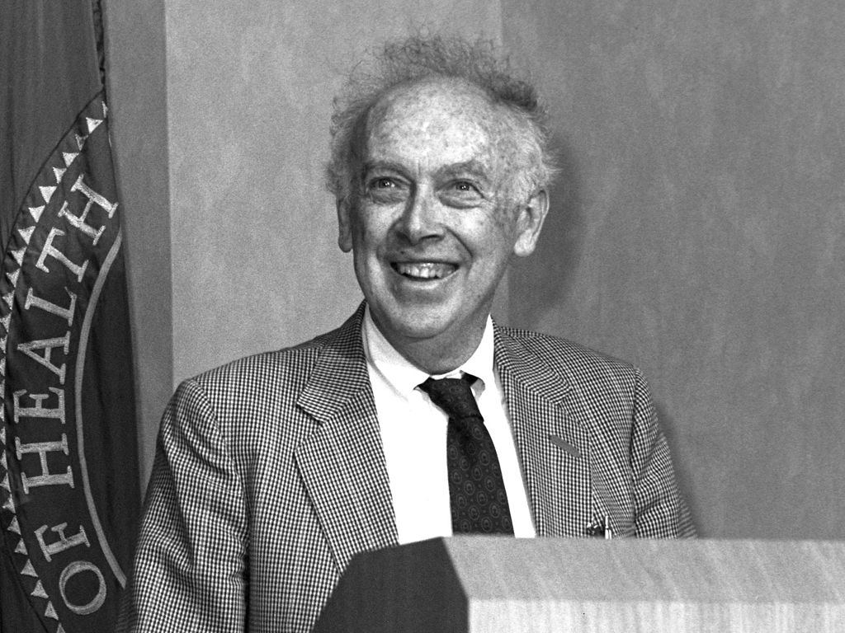
Ученые, участвовавшие в расшифровке геномома человека (1990-2007 годы)
Джеймс Д. Уотсон
Крейг Вентер

Slide 32
Расшифровка генома человека
Секвенирование генома человека (1990-2003, 2007) является одним из самых значительных и впечатляющих достижений в современной биологии.
Двадцать две аутосомы, две половые хромосомы Х и Y, а также митохондриальная ДНК человека содержат вместе 3 099 734 149 пар оснований. К 2003 году было секвенировано 85 % генома человека, а полное секвенирование генома человека было завершено лишь в текущем 2022 году.
Проект «Геном человека» предоставил научному сообществу план, позволяющий лучше понять связи между генами и здоровьем человека.

Slide 33
От расшифровки генома до его редактирования
Завершение проекта «Геном человека» подтолкнуло к разработке новых технологий и аналитических инструментов, которые произвели революцию в проведении фундаментальных исследований в биологии и медицине.
Эти исследования послужили толчком для столь же впечатляющих достижений, например, метода CRISPR/Cas9 для редактирования генома и формирования новых способов молекулярной диагностики (науки ХХI века «Омики»).

Slide 34
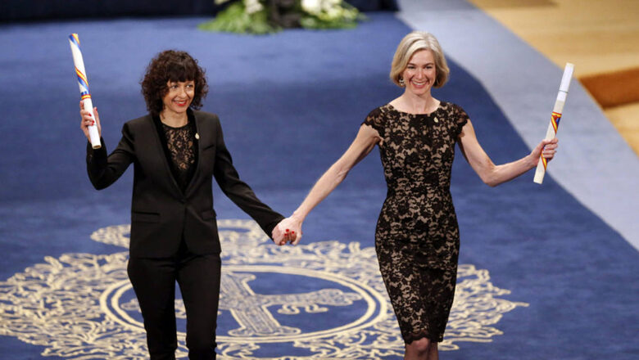
Нобелевскую премию по химии 2020 года присудили Эммануэль Шарпантье (Франция) и Дженнифер Дудне (США) (на фото) за разработку метода редактирования генома

Slide 35
Геном и ЗОЖ
Проект «Геном человека» предоставил возможность для понимания связи между генами и здоровьем человека.
Это привело к созданию международных программ (проект HapMap, проекты 1000, а затем 1 млн геномов и др.) для создания общедоступных каталогов данных о вариациях и генотипах человека.
Проект НарМар — развитие карты гаплотипов человеческого генома, которая будет описывать общие паттерны генетической изменчивости у людей. HapMap — основной ресурс для выявления генетической изменчивости, влияющую на здоровье, факторы окружающей среды и т. п. Вся предоставляемая информация находится в свободном доступе.
Данные, собранные и обработанные в рамках этих программ играют ключевую роль в поиске болезнетворных однонуклеотидных замен в генах (SNP). Такие исследования проводятся и в Витебске.
В этом году установлен новый рекорд в США - секвенирование генома человека за пять часов и две минуты. На аналогичную работу на рубеже веков уходило 13-15 лет!

Slide 36
Однонуклеотидный полиформизм
Однонуклеотидный полиморфизм (ОНП; Single Nucleotide Polymorphism, SNP, произносится как снип) — отличия последовательности ДНК размером в один нуклеотид (A, T, G или C) в геноме (или в другой сравниваемой последовательности) представителей одного вида или между гомологичными участками гомологичных хромосом.
Применяется в качестве генетических маркеров для изучения неравновесного сцепления локусов и полногеномного поиска ассоциаций (GWAS).
Если две последовательности ДНК — AAGCCTA и AAGCTTA — отличаются на один нуклеотид, то говорят о существовании двух аллелей: C и T.

Slide 37
Однонуклеотидные замены (SNP) и ЗОЖ
Отдельные SNP могут влиять на риск заболевания. Например, люди, несущие аллель риска для SNP (rs9939609) в гене жировой массы и ожирения (FTO), весят примерно на 3 кг больше, чем люди без копий аллеля риска.
Знание SNP, влияющих на состояние здоровья, поможет углубить наше понимание изменчивости человека (например, этнического риска заболевания) и даст возможность персонализировать терапию.
Поэтому, множество SNP, каталогизированных в геноме человека, заложили основу для областей персонализированной / точной медицины и питания.

Slide 38
Для SNPs существует большое количество баз данных
dbSNP — база данных SNPs, свободный общественный архив, содержащий данные по наследственной изменчивости различных видов, разработанный и поддерживаемый NCBI (National Center for Biotechnology Information — Национальный центр биотехнологической информации США).
SNPedia — биоинформатический вики-сайт, который служит как база данных SNPs. Каждая статья про отдельные SNPs предоставляет собой краткое описание, ссылки на научные статьи, и, кроме того, информацию о ДНК-микрочипе, содержащем однонуклеотидный полиморфизм данного типа.
MirSNP — база данных однонуклеотидных полиморфизмов, изменяющих сайты связывания микроРНК.

Slide 39
Направления геномных исследований
Исследование нуклеотидных последовательностей генов сформировали новые направления в оценке ЗОЖ человека:
геномика питания (снижение калорийности до 40% и введение биофлавоноидов и полифенолов (ресвератрол);
геномика физических упражнений;
геномика ксенобиотиков (лекарства, наркотики, алкоголь, кофе и пр.);
геномика хронотипа (соответствие бодрствования и сна циркадным ритмам) и др.

Slide 40
Науки Омики и ЗОЖ

Slide 41
Омики XXI века

Slide 42
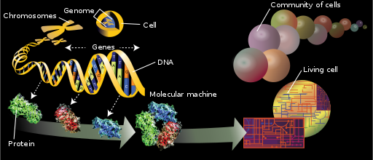
Геном (wiki5.ru/wiki/Omics)

Slide 43
Паномика - Panomics
Паномика относится к диапазону технологий молекулярной биологии, включая геномику, протеомику, метаболомику, транскриптомику, и так далее, или интеграция их совместного использования. В системной биологии часто используют данные паномического анализа.
В настоящее время в научной литературе известно более 30 различных наук – Омиков.
Поэтому целесообразно просмотреть в Википедии «Список темы омики по биологии - List of omics topics in biology» (wiki5.ru).
На основании такого знакомства можно оценить возможное число факторов, определяющих ЗОЖ человека.

Slide 44
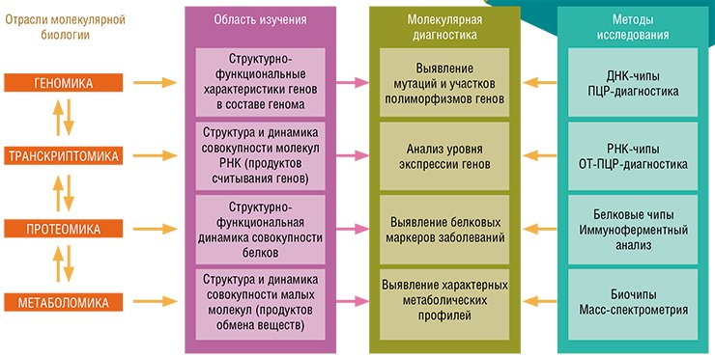
Омики и молекулярная диагностика

Slide 45
Тенденции развития Омик-наук и ЗОЖ
В научной литературе быстро набирают популярность технологий OMIC, в том числе:
-эпигеномика для изучения изменений в паттернах метилирования ДНК и модификаций гистонов;
- метагеномика для анализа микробных популяций;
- транскриптомика малых регуляторных РНК для исследования интерференции РНК.
Общая цель этих исследований OMIC состоит в том, чтобы всесторонне охарактеризовать различные пулы биологической информации из биологической жидкости, клетки, ткани или органа, чтобы получить более глубокое понимание структуры, регуляции и функции физиологического процесса при формировании ЗОЖ.

Slide 46
Инструменты Омик-наук и ЗОЖ
Исследования с использованием технологий OMIC показали неоднородность, существующую в ответ на различные факторы образа жизни.
В свете этого участников исследования часто классифицируют как «респондеров» (ожидаемый результат), «нереспондеров» (отсутствие реакции на вмешательство) или «неблагоприятных респондеров» (неблагоприятный и часто неожиданный результат)
Эти разные ответы частично связаны с генетической изменчивостью в изучаемой популяции.
Поэтому для исследований важно интегрировать различные инструменты OMIC, чтобы лучше понять влияние факторов образа жизни на данный фенотип.

Slide 47
Эпигеномика
Эпигенетические модификации — это обратимые ковалентные химические модификации клеточной ДНК и гистонов, которые влияют на экспрессию генов, не изменяя нуклеотидную последовательность ДНК.
Механизмы внесения ковалентных модификаций ДНК и гистонов и их влияния на экспрессию генов являются предметом изучения эпигенетики, а эпигеномика изучает результат — эпигенетические модификации и их распределение по геному при помощи молекулярных методов, таких как ChIP-seq, бисульфитное секвенирование и другие.

Slide 48
Гистоны
У эукариот геномная ДНК сопряжена с белками, образуя хроматин, который может быть в виде эухроматина и гетерохроматина.
Самые многочисленные белки хроматина — гистоны, на которые намотана двойная спираль ДНК.
Гистоны обогащены положительно заряженными аминокислотами, что облегчает их связывание с отрицательно заряженным сахарофосфатным остовом ДНК за счёт электростатических взаимодействий.

Slide 49
Роль нуклеосом в экспрессии генов
Основные повторяющиеся структурные единицы хроматина — нуклеосомы — представляют собой октамер, включающий по две молекулы коровых гистонов Н2А, Н2В, Н3 и Н4, на который намотана нить ДНК длиной 146 пар оснований.
Нуклеосомы и намотанная на них ДНК формируют хроматиновую фибриллу диаметром 10 нм, которая может подвергаться дальнейшей конденсации.
Экспрессию гена можно модулировать за счёт изменения плотности намотки ДНК:
- активный рыхлый эухроматин – функционирует экспрессия генов;
- неактивный плотный гетерохроматин – формирование митотических хромосом для переноса информации при делении клеток без экспрессии генов.

Slide 50
Разнообразие эпигенетических модификаций коровых гистонов
Ацетилирование, фосфорилирование и убиквитинилирование (эухроматин) часто связаны с активацией экспрессии генов, а метилирование, убиквитинилирование, SUMOилирование, дезаминирование (гетерохроматин) могут приводить к репрессии гена.

Slide 51
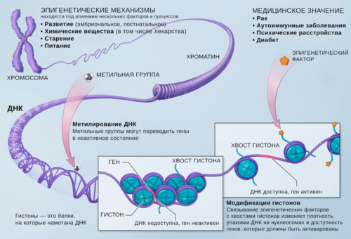
Эпигенетические модификации

Slide 52
Интерактом
Интерактом (Interactome) — термин молекулярной биологии, обозначающий полный набор взаимодействий между молекулами в отдельной клетке.
Интерактом включает как непосредственные физические контакты между белками (белок-белковые взаимодействия), так и непрямые взаимодействия генов (например, эпистаз - тип взаимодействия генов, при котором проявление одного гна находится под влиянием другого гена или генов, неаллельного ему).

Slide 53
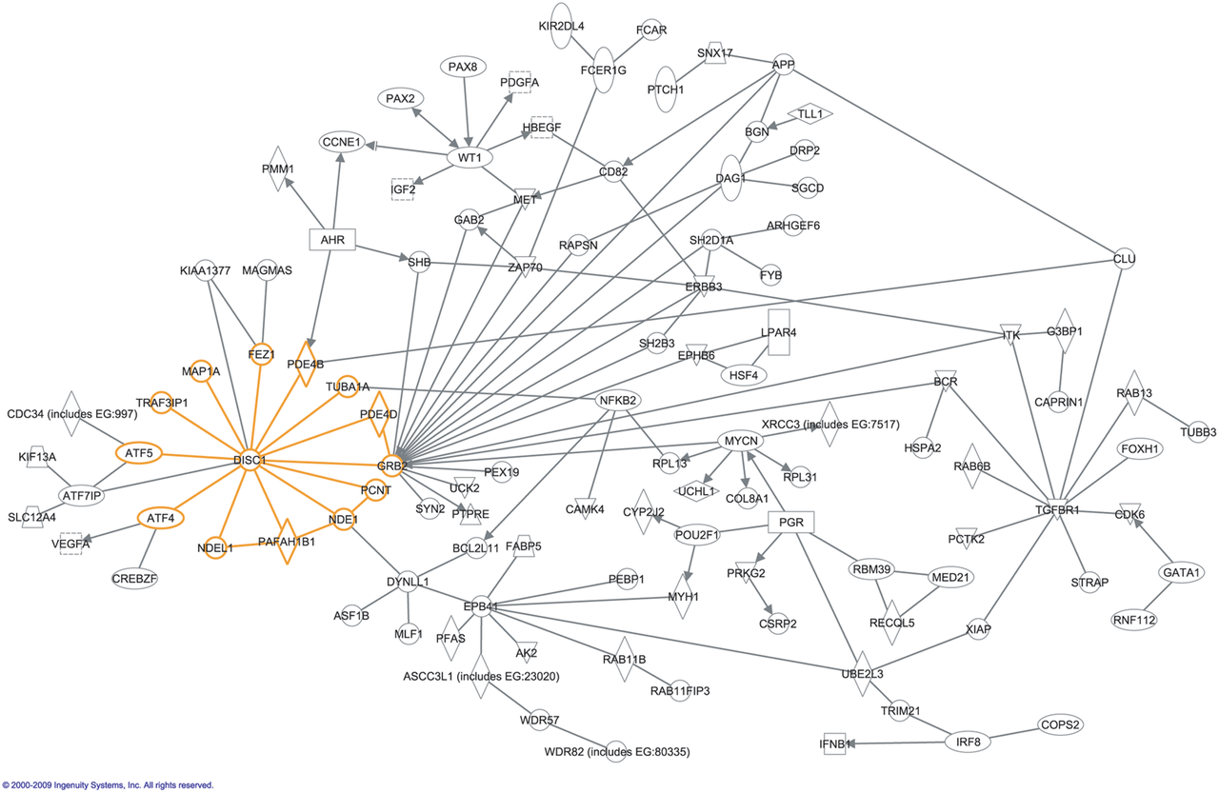
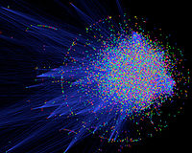
Изображение интерактома человека, где точки обозначают белки, синие линии, их соединяющие, — вазимодействие между белками.

Slide 54
Системная биология – поле для работ смежных специалистов ЗОЖ
В системной биологии для оценки интерактомов используют:
сетевой анализ;
методы, основанные на молекулярных сигнатурах;
мультиомную интеграция данных;
общесистемное моделирование.

Slide 55
Сетевой анализ данных системной биологии
Сложные молекулярные системы, такие как регуляция генов, белок-белковые взаимодействия или метаболические механизмы, могут быть удобно представлены в виде сетей. В таком сетевом представлении молекулы показаны как узлы, а отношения между молекулами — как ребра.
Технологии изучения генно-регуляторных сетей включают в себя ChIP-chip, ChIP-seq, CliP-seq и другие.
Сетевой анализ направлен на то, чтобы зафиксировать сложность биологической системы и управлять ею.

Slide 56
Сигнатурный и полногеномный анализ
Сигнатурный анализ обобщает основные характеристики сетевой системы в максимально сжатой форме. Простейшая форма молекулярной подписи — это список биомолекул (генов, белков или метаболитов), тщательно отобранных по их отличительной ценности; такие сигнатуры давно изучались на предмет их потенциала в качестве диагностических биомаркеров.
Полногеномный подход является более продвинутой версией, поскольку он идентифицирует модули тесно связанных узлов в комплексной полногеномной сети.
В настоящее время оптимальной считается полиомная интеграция данных.

Slide 57
Заключение
Некоторые геномные и эпигеномные метки могут сохраняться из поколения в поколение. Во взрослой жизни эпигеном становится относительно более стабильным.
Однако происходят модификации в ответ на такие факторы окружающей среды, как диета, загрязняющие вещества, лекарства, старение и физическая активность.
Факторы образа жизни влияют на здоровье человека, модифицируя эпигеном. Хронопитание, кишечные бактерии, употребление алкоголя и наркотиков, а также ксенобиотики являются важными факторами, которые следует учитывать при изучении взаимодействия генов и образа жизни.
Таким образом, состояние ЗОЖ в настоящее время во многом связано с успехами молекулярно-генетических исследований.

Slide 58
Спасибо за внимание !

